Slide 1
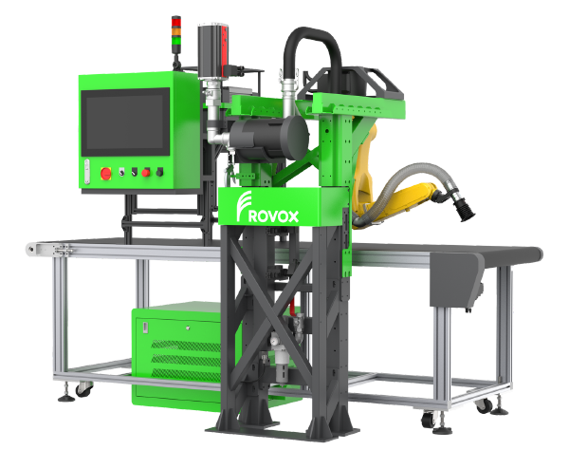
2026NEW環境展にAIロボットアーム選別機を展示します
・CCDカメラ搭載
・黒色ワークも選別可能
・55PPMのハイスピード選別
・97%の高精度検知
・プラスチック、ガラス、金属、
紙、陶器、繊維の分別に
東京ビックサイト 東７ホール J706ブースにて実機をぜひご覧ください

